Slide 1

ESAME HUMAN – COMPUTER INTERAC. & PERVASIVE ELECTR. MOD.B
Candidati:
Marianna Cossu
Jorge Leonardo Quimi Villon
Data:
02/12/2020

Slide 2
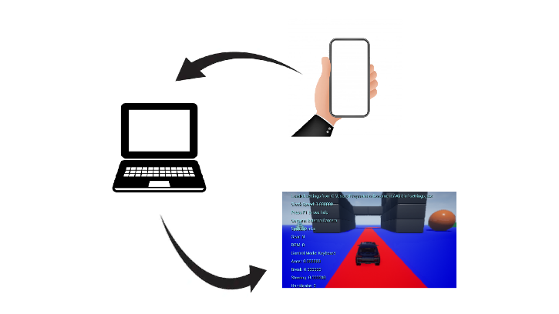
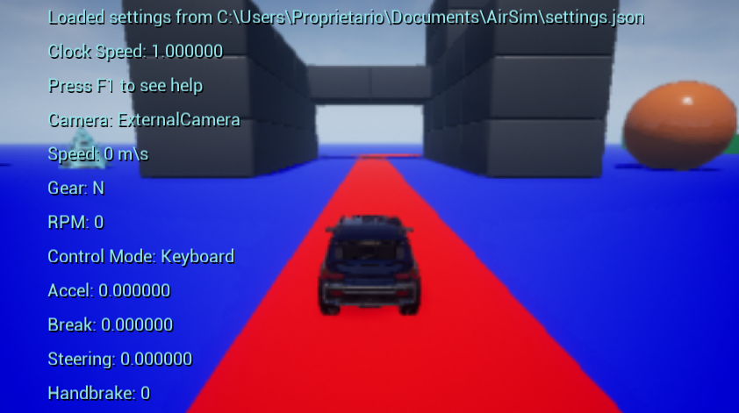


Obbiettivo
Controllo movimento auto
Applicazione Android
Airsim (simulatore di droni, automobili ecc…, implementato su Unreal Engine)
Applicazione
android
Programma
Java
Airsim (Unreal Engine)
TCP/IP
S
O
C
K
E
T
.exe
[1] https://microsoft.github.io/AirSim/

Slide 3
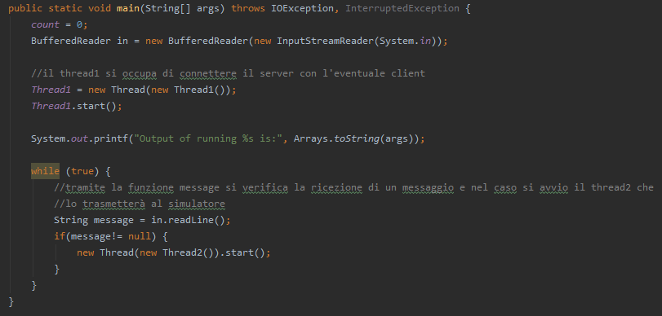
Server (PC)

Slide 4
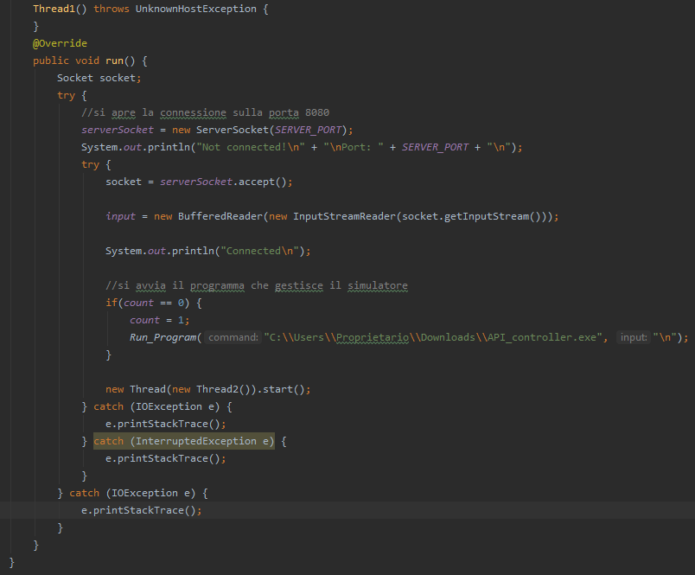
Server (PC)
Connessione con simulatore e client (telefono)

Slide 5
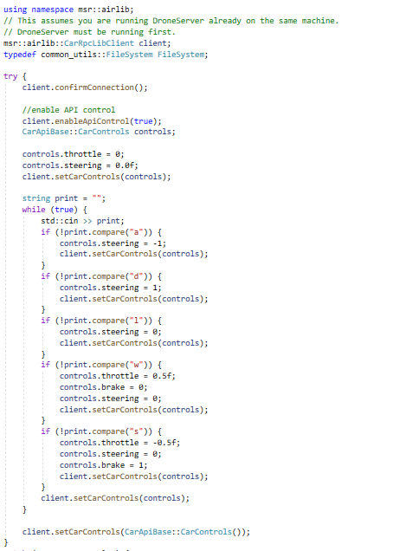
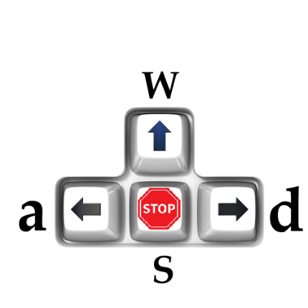

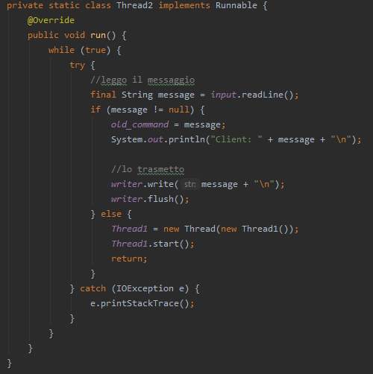
Gestione Simulatore
Il simulatore è stato gestito tramite un file C++ che utilizza le librerie di Airsim
Simulatore
Server

Slide 6
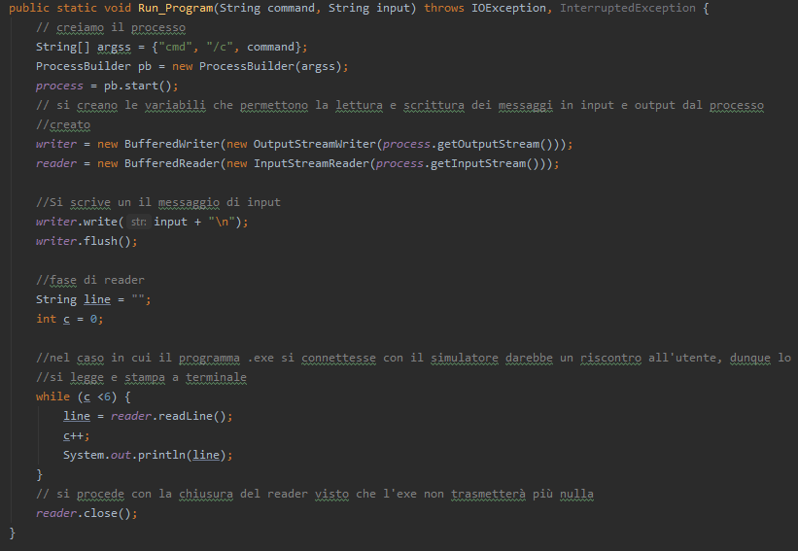
Server (PC)
Metodo che si occupa dell’avvio della comunicazione simulatore-server

Slide 7

Server (PC)
Ricezione messaggi da client e trasmissione di quest’ultimi al simulatore
simulatore
Server
Client

Slide 8
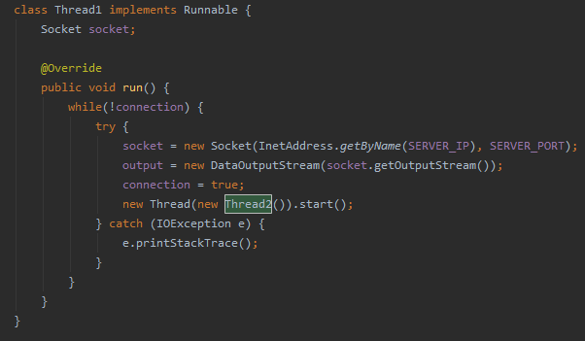
Connessione Socket (Client – Server)
Applicazione Android (Client)
Funzione che si occupa della ricerca di un server disponibile

Slide 9
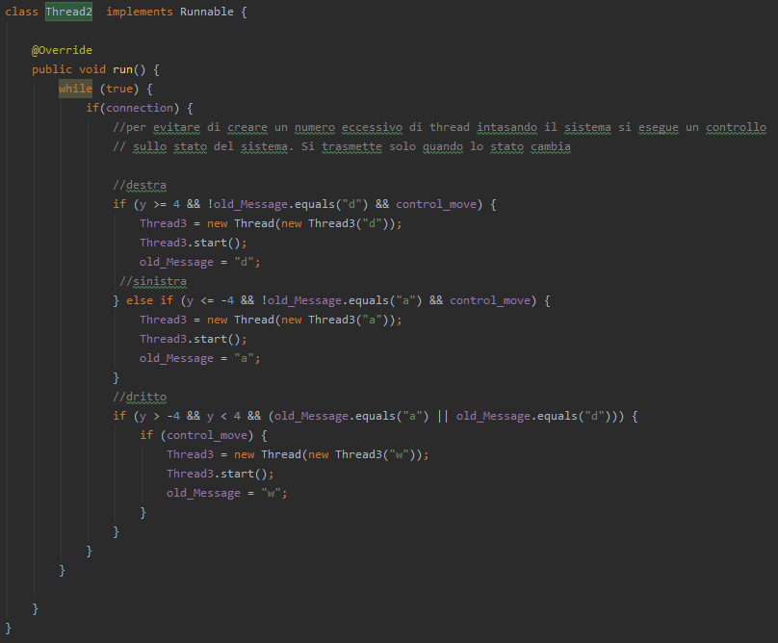
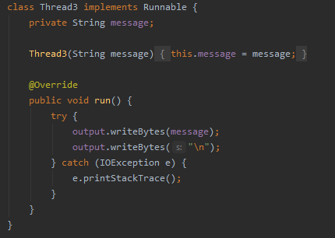
Gestione trasmissioni informazioni
Thread2 del Client
Thread3 del Client

Slide 10
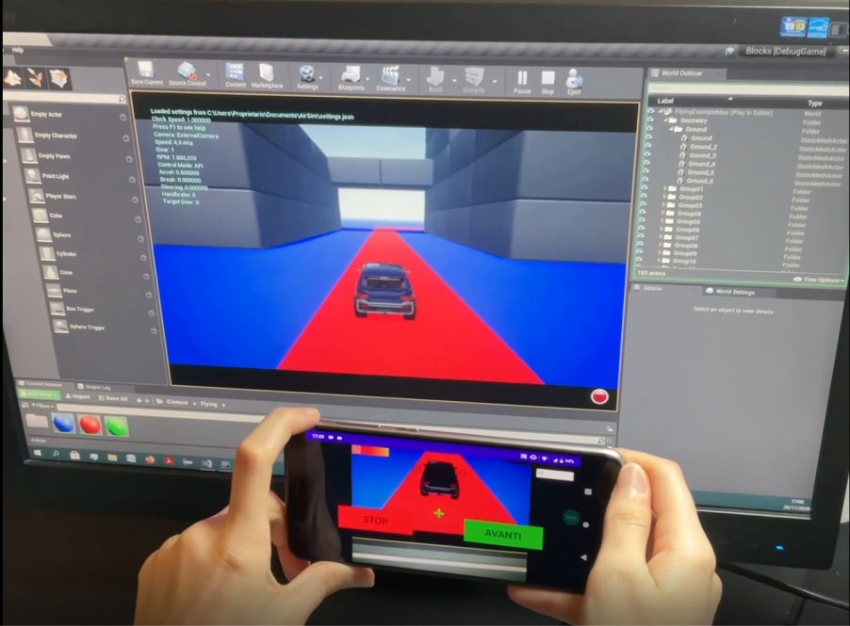
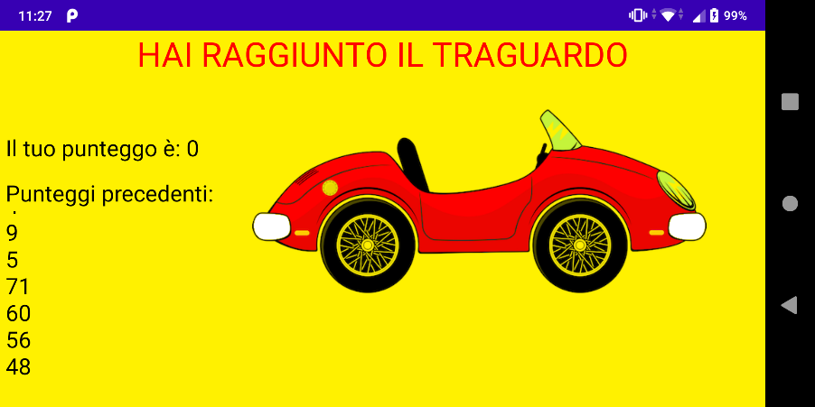
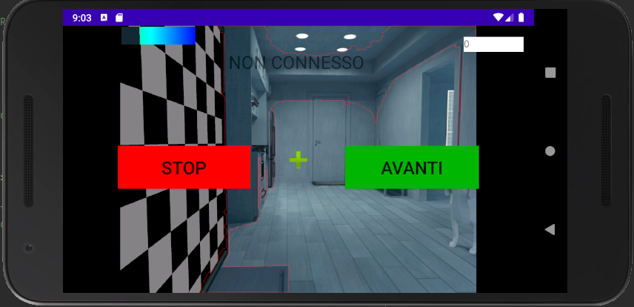
Obbietti del app

Slide 11
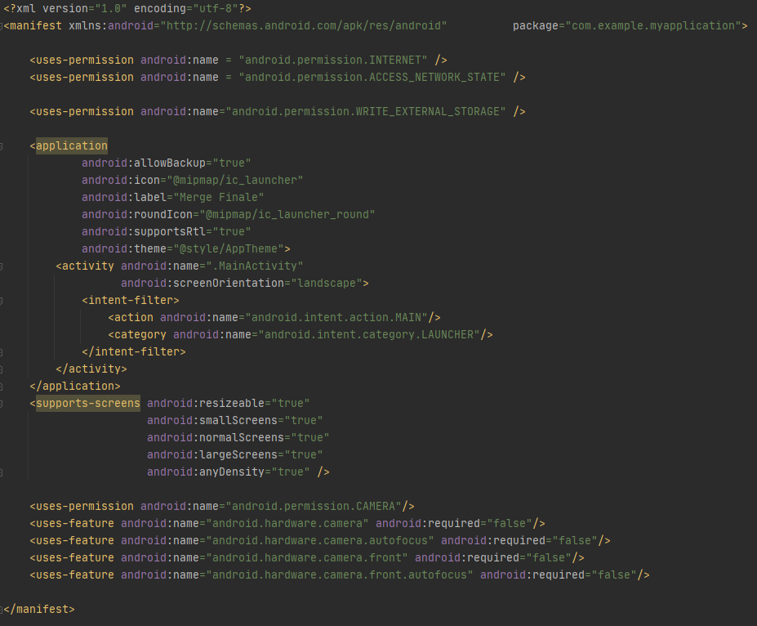
Autorizzazioni

Slide 12
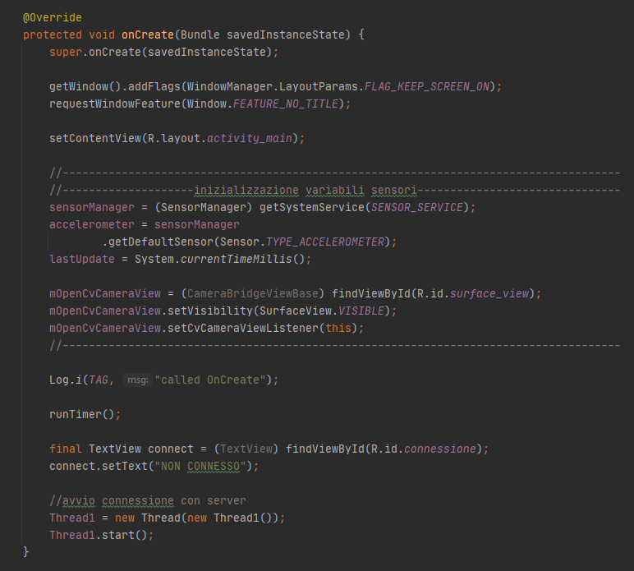
OnCreate per applicazione client

Slide 13
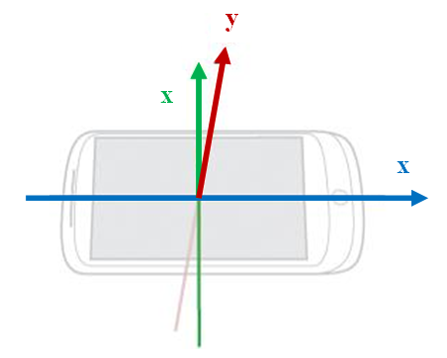
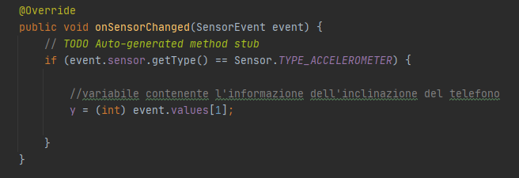
Gestione interfaccia SensorEvenListener
Abbiamo aggiunto nel
Manifest il vincolo che l’applicazioni
Funzioni solo in landscape
z

Slide 14
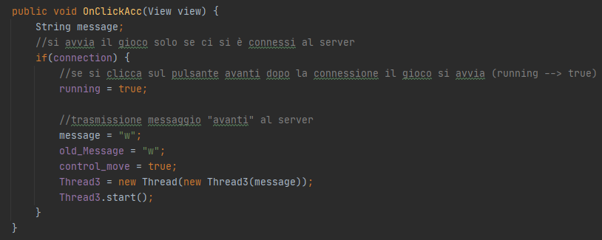
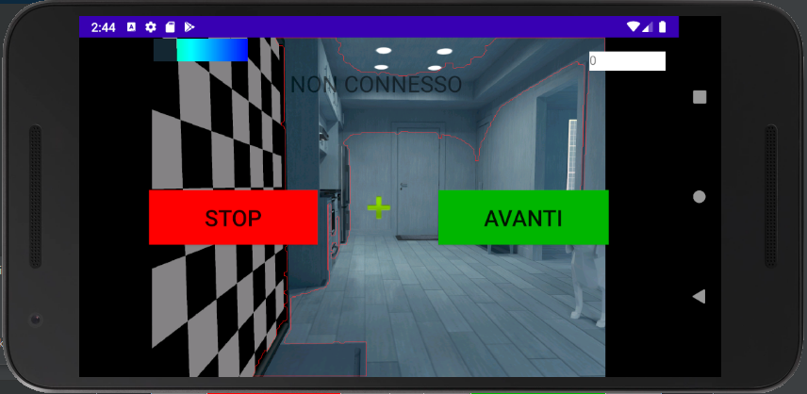
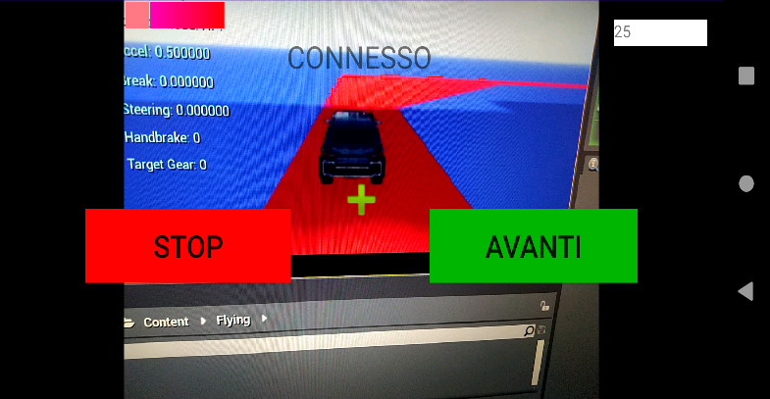
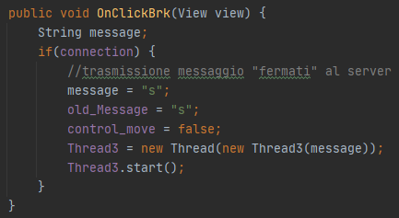
Gestione dei Buttons

Slide 15
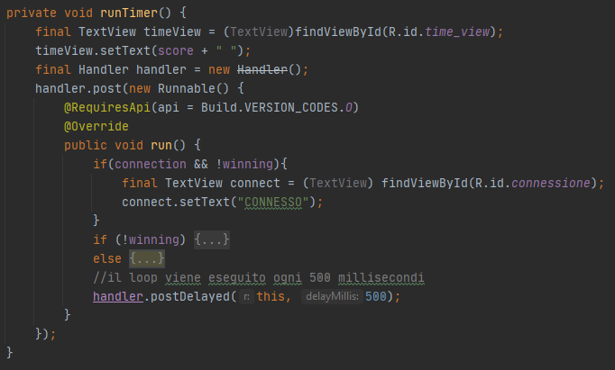
Gestione metodo runtime()

Slide 16
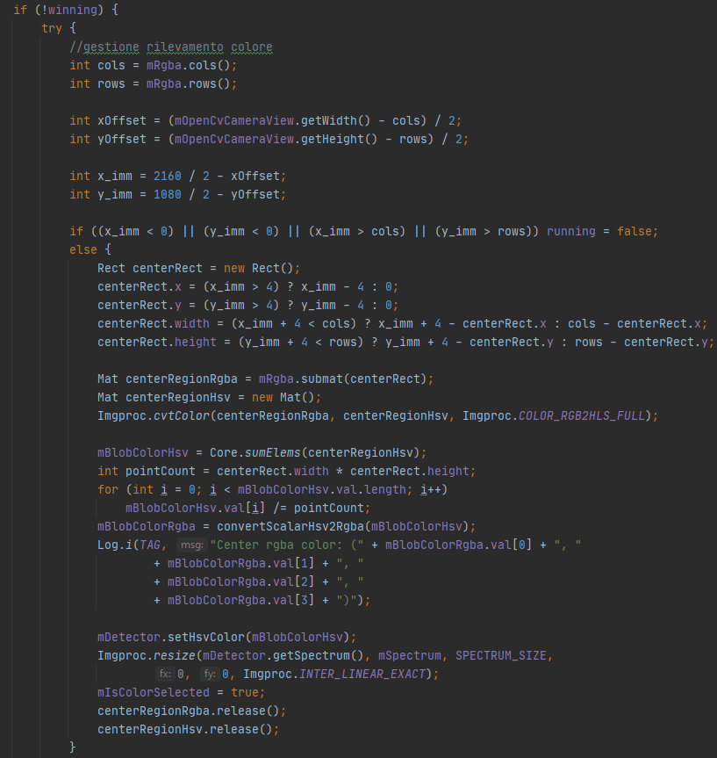
Gestione metodo runtime()
Le variabili mRgba e mBlobColorRgba vengono inizializzate dalla funzione onCamerVIewStarte aggiornate dalla funzione onCameraFrame.

Slide 17
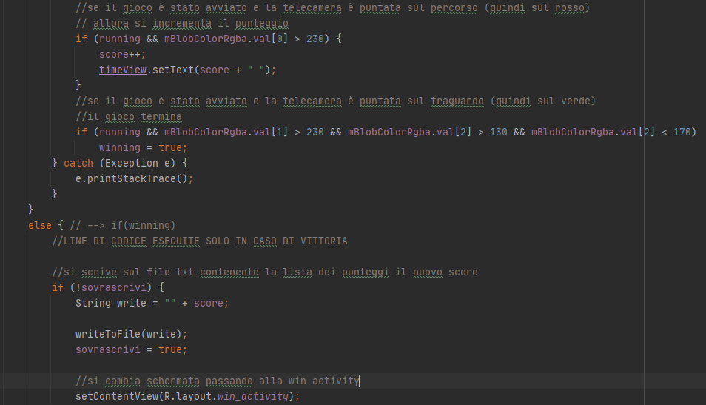
Gestione metodo runtime()

Slide 18
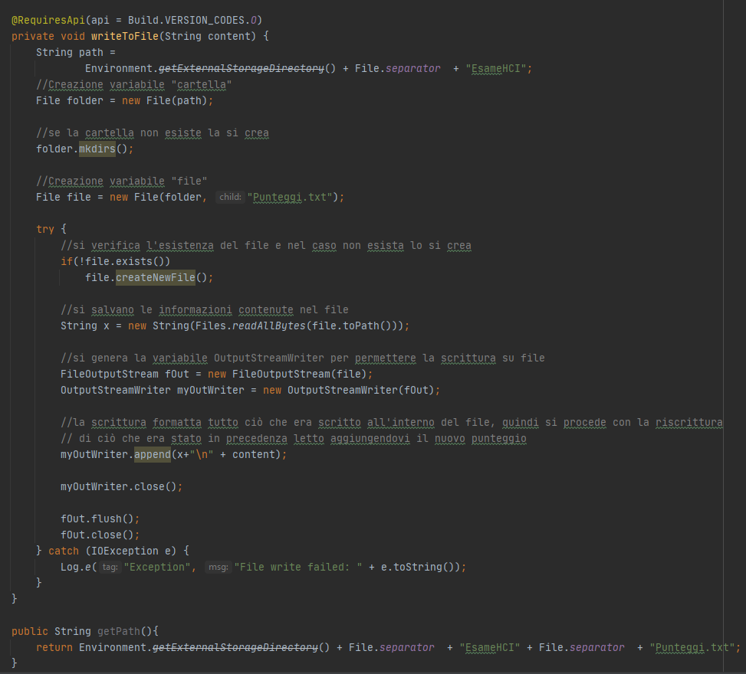
Gestione scrittura su file txt

Slide 19
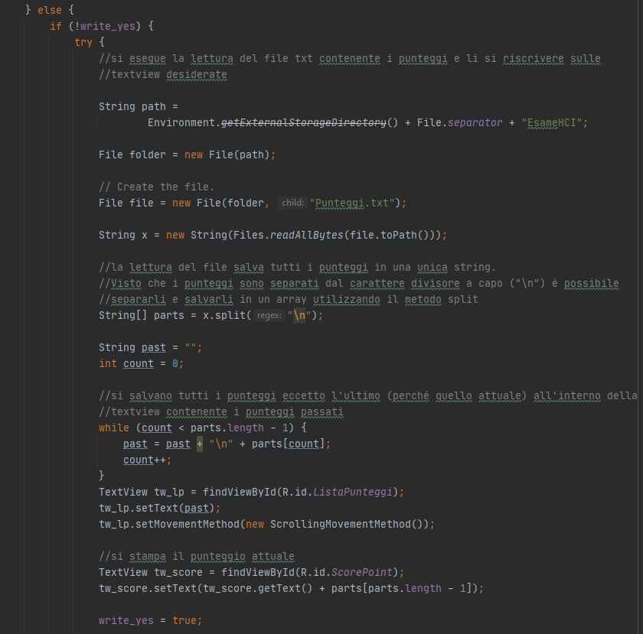
Gestione metodo runtime()

